Slide 1
SNEG
Notes:
IZVEDI KAKO NASTANE SNEG IN ZAKAJ GA IMAMO!!!!!!!!!!!!!!!!!!!!!!!!

Slide 2
KAKO NASTANE
Nastane tako, da ko kapljice v zimskem času padajo na zemljo se sproti ohlajajo in zmrznejo tako da nastane snežinke. Te snežinke padejo na zemljo in če jih je zelo veliko dobimo sneg in snežno pokrajino.

Slide 3
ZAKAJ GA UPORABLJAMO
Za kepanje
Za izdelovanje snežaka
Za izdelovanja “skrivališč”
Za igluje
Za izdelovanje ledenih hotelov
…

Slide 4
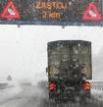
KAJ POVZROČA
Zaradi težke vidnosti na cesti je povzročil veliko prometnih nesreč
Zaradi leda, ki se naredi iz snega, nam lahko spodrsne in se poškodujemo
Zaradi trde kepe iz snega, ki nam lahko po nesreči prileti v glavo, smo deležni hudih poškodb
…

Slide 5
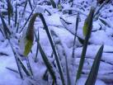
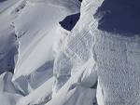
FOTOGRAFIJE

Slide 6
VRSTE SNEGA
Prvi
Voden
Težak
Kristalni
Lahek
...

Slide 7
ZAKAJ GA IMAMO
Zaradi mraza, ki ga imamo pozimi se kapljice spreminjajo v snežinke in ko je snežink zelo veliko nastanejo kupe snega ki se odtalijo ko je topleje ali ko pada dež.

Slide 8
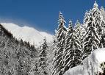
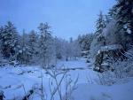
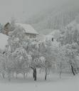
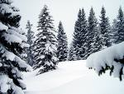
SNEŽNE POKRAJINE
Pokrajina kjer imajo zelo veliko snega so celo leto obdane z njim. Tej pokrajini pravimo severni tečaj. Živali, ki živijo tam morajo biti še posebej prilagojene razmeram, saj tam temperatura pade tudi -40 stopinj C.

Slide 9
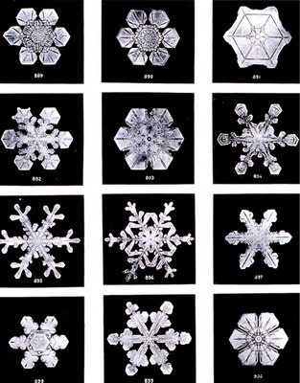
OBLIKE SNEŽINK
Poznamo več vrst snežink. Prerok pravi, da si nobena snežinka ni enaka. Nekatere so bolj okrogle, druge spet neke svoje oblike.

Slide 10
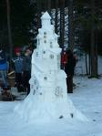
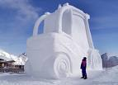
ZANIMIVOSTI
TUKAJ JE NEKAJ ZANIMIVIH UMETNIN IZ SNEGA
Notes:
KE BOŠ TEJ Z UPUMBAMI, AJA Z OPOMBAMI!!!!

Slide 11
VIRI:
INTERNET
JAZ

